Slide 2
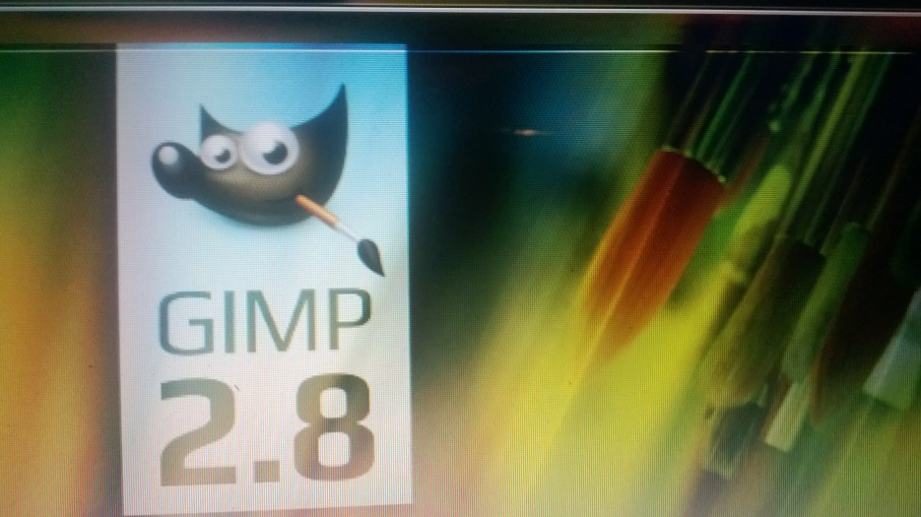
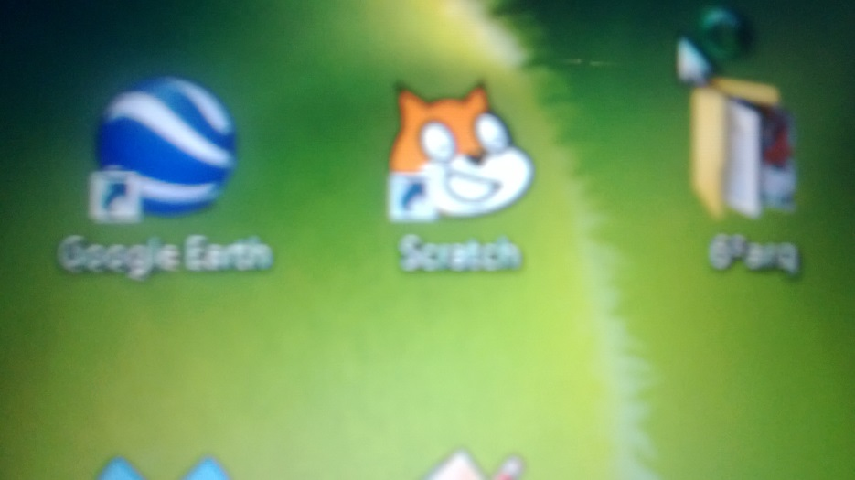
Empezar a pensar el trabajo …
no es fácil !!!

Slide 3
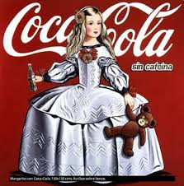
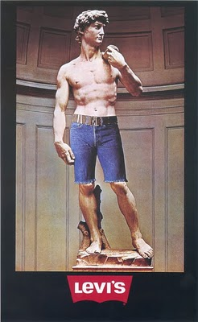
Algunas ideas había …
mmm.Publicidades a partir de obras de Arte

Slide 4
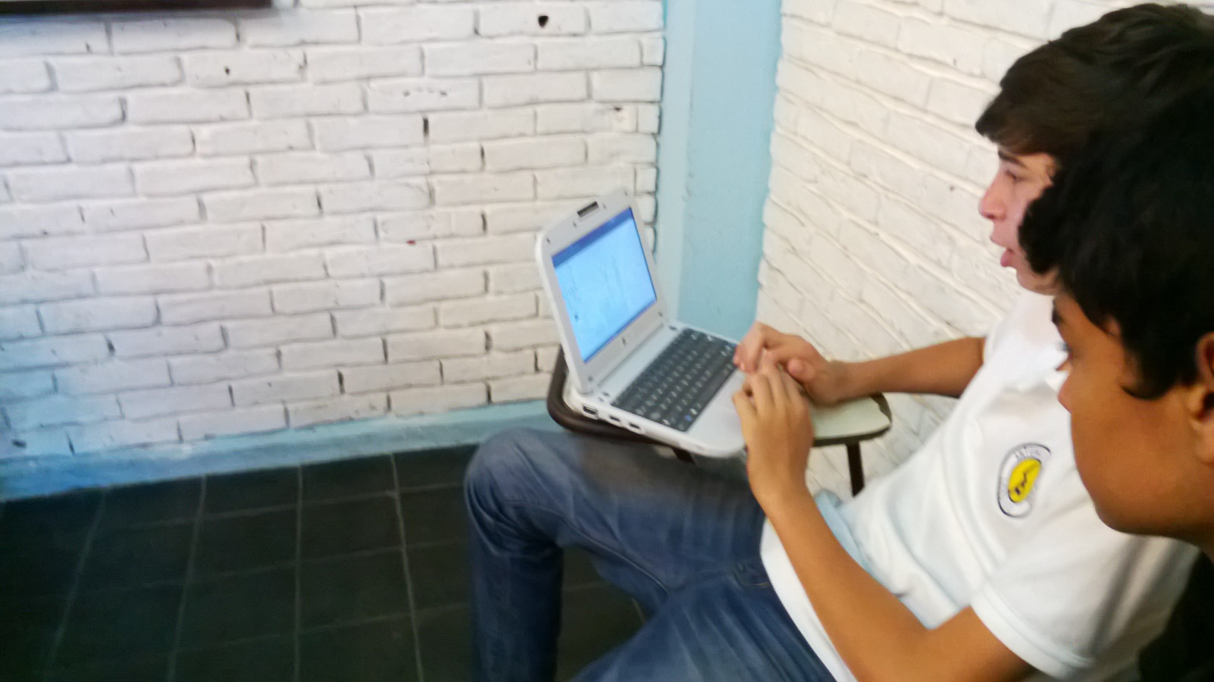
Finalmente luego de planificadas las actividades nos ponemos a trabajar…

Slide 5
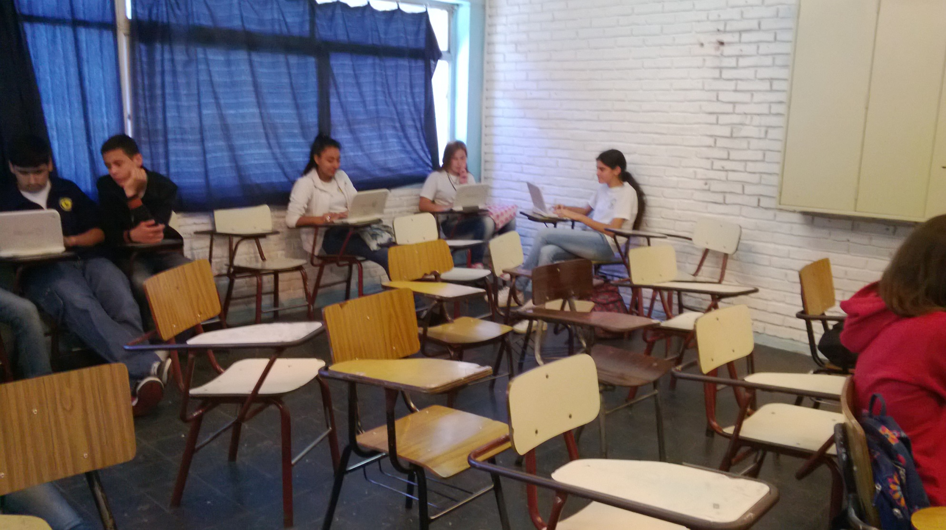

Slide 6
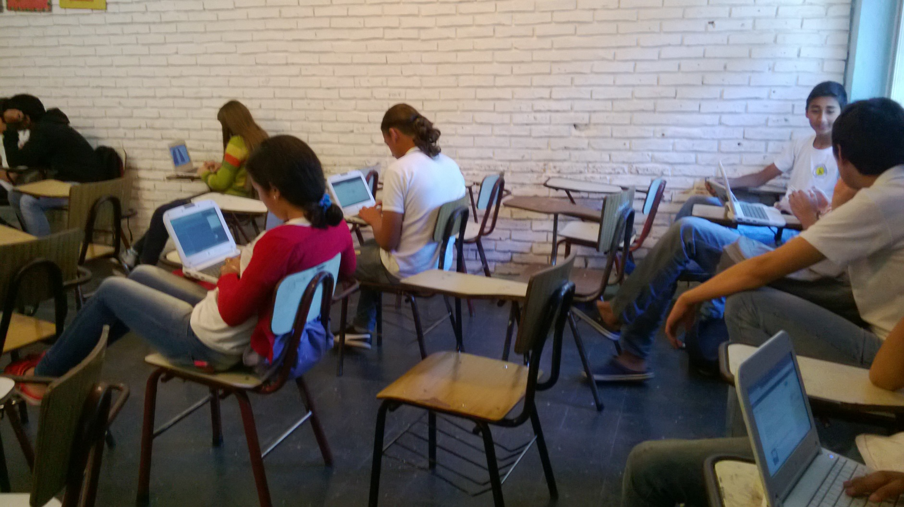
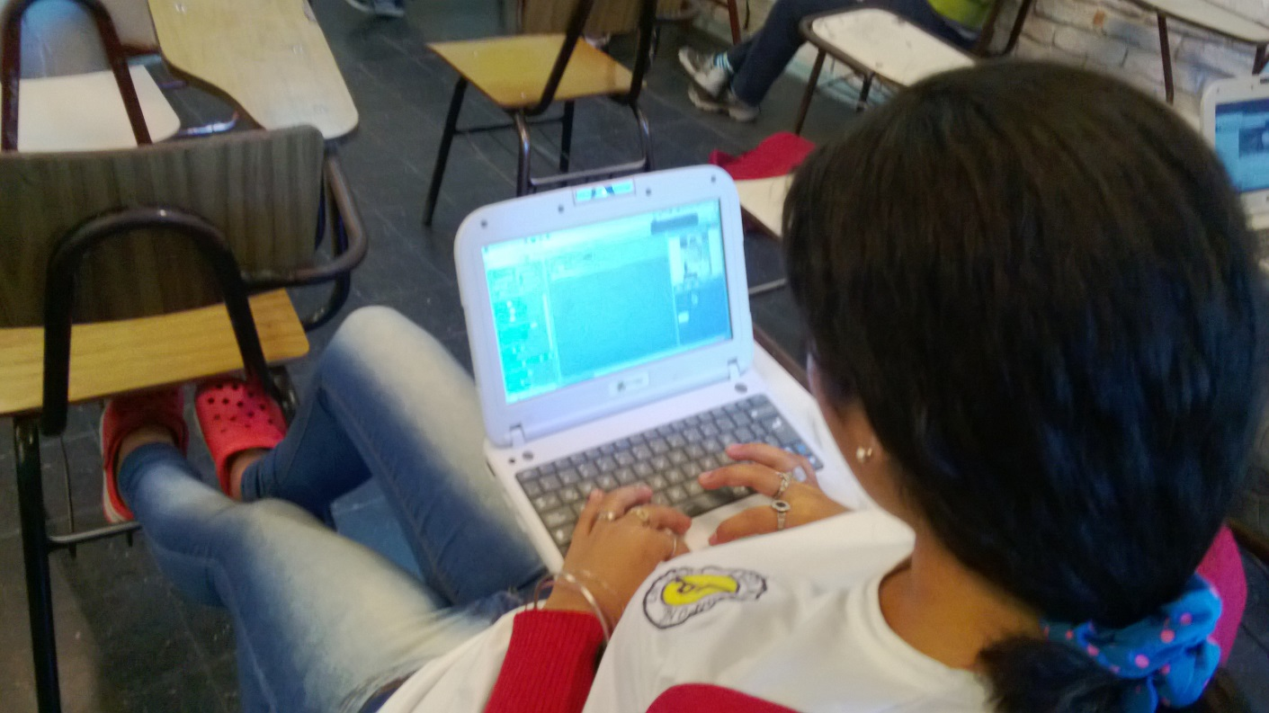

Slide 7
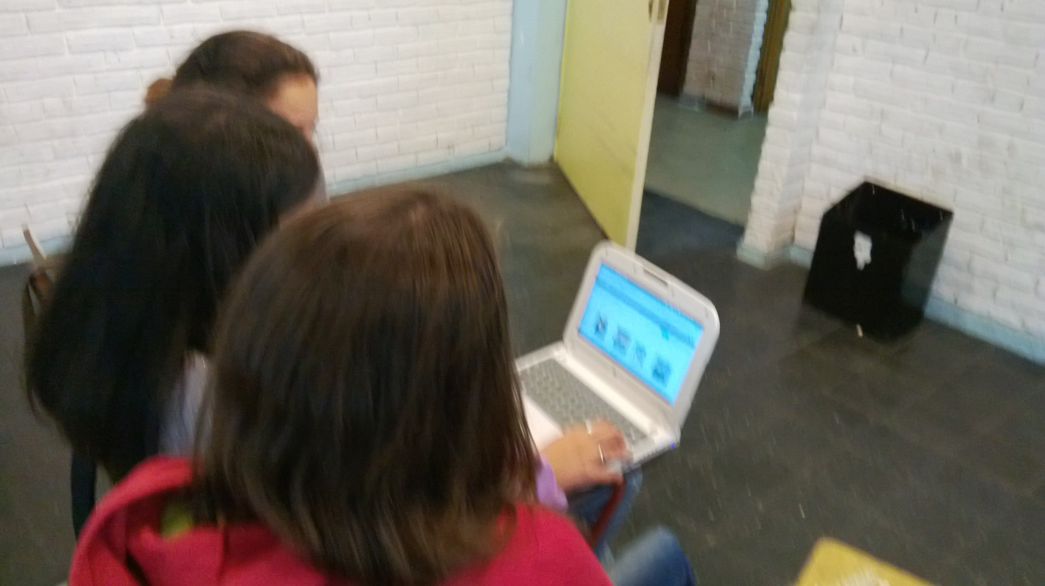

Slide 8
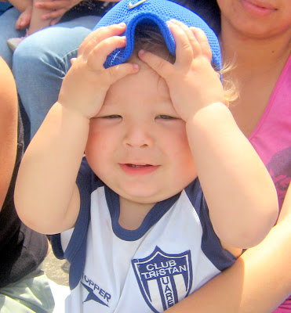
Y a pesar que había momentos en los que…

Slide 9
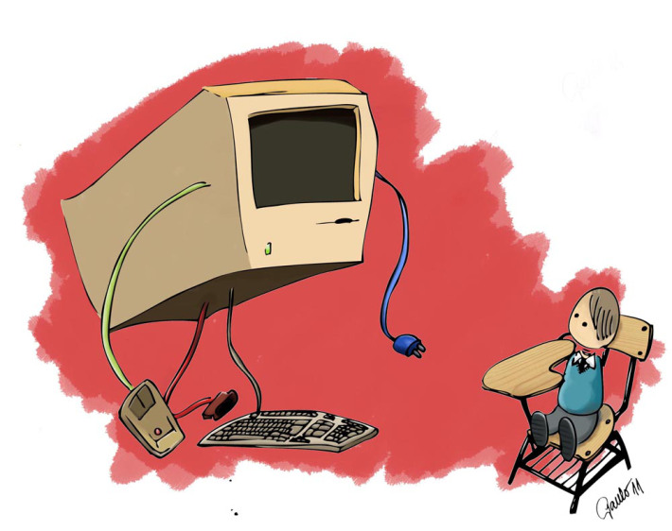
Y la compu nos ….
Pero los resultados…
están a la vista !

Slide 10
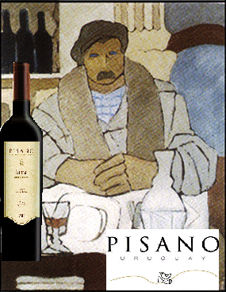
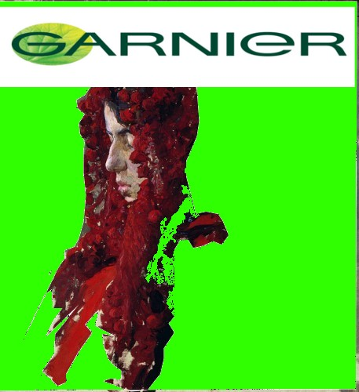
Federico Saenz, Madroños, 1900
Rafael Barradas
Hombre en la taberna", 1922

Slide 11
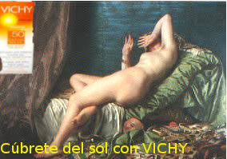
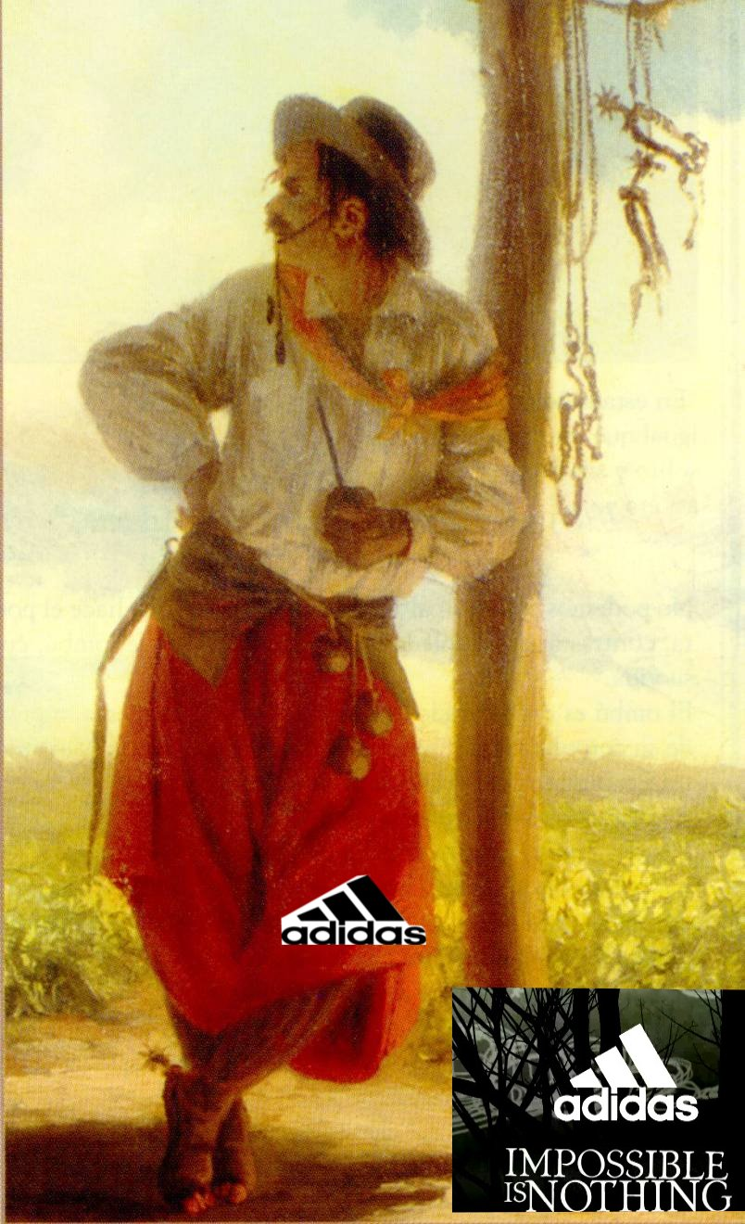
Juan Manuel Blanes,
“Demonio mundo y carne”
“El Gaucho”

Slide 12
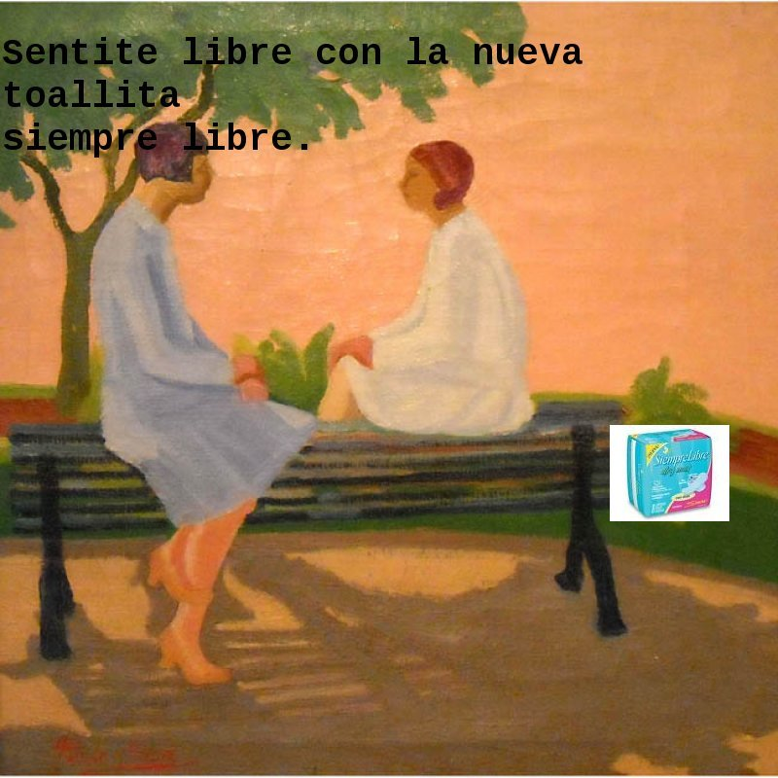
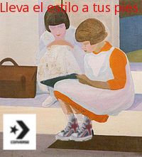

Slide 13
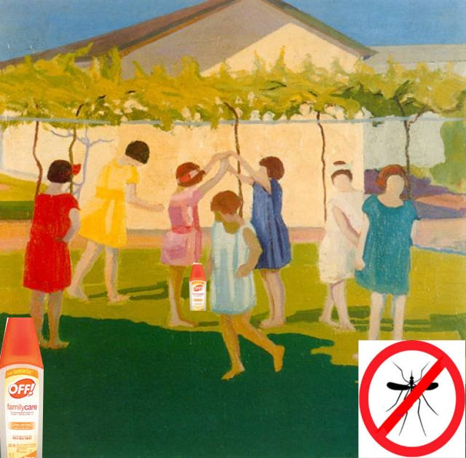
Petrona Viera
Recreo
1924

Slide 14
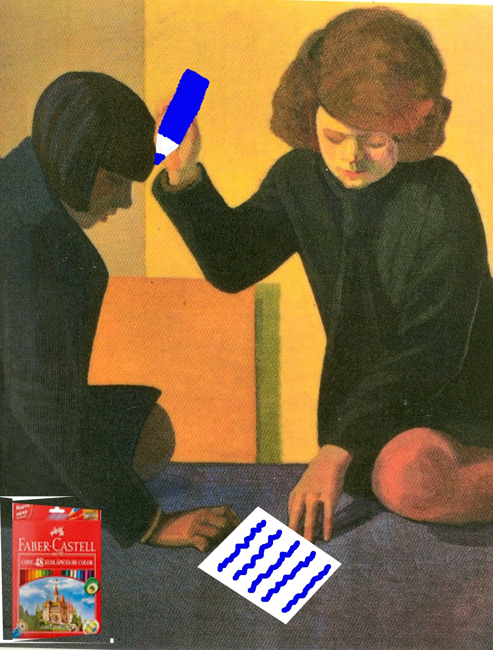
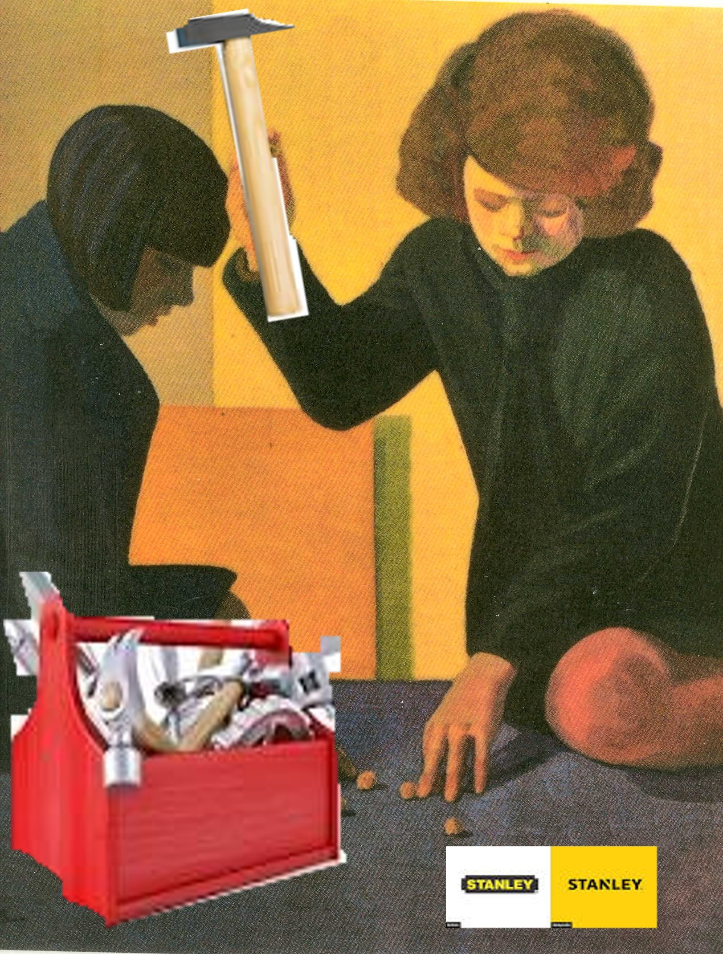
Petrona Viera
La payanita

Slide 15
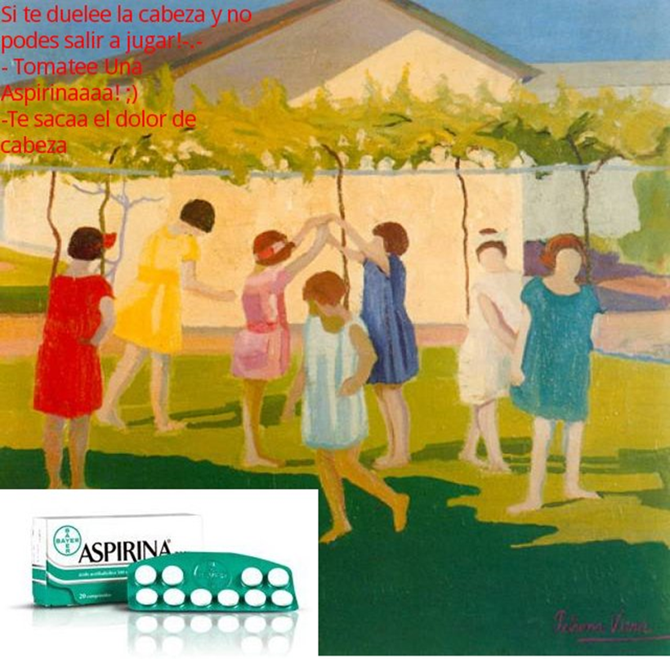

Slide 16
Gracias a los alumnos
de 2º 9
Felicitaciones !!!
Docente: Alejandra Del Valle
Educación Visual y Plástica

Slide 17
Reflexiones personales:
Este proceso de trabajo se podría dividir en dos etapas bien definidas, la primera que es la de búsqueda, la de especificar cual va a ser el tema de trabajo, luego la segunda etapa es la de comenzar a trabajar con los alumnos…La primera etapa se realiza sin mayores inconvenientes aunque hay que tratar de ser realistas y poder “ver” a donde llegar, trazar metas y objetivos. Luego cuando comenzamos a poner en marcha el plan nos damos cuenta que el tiempo áulico es corto , que la tecnología muchas veces no juega a nuestro favor y que nuestros alumnos son individuos que tienen sus propios ritmos y fortalezas o debilidades, al igual que todos nosotros.
Considero que la propuesta de trabajar con las xo no fue algo que me causara demasiados inconvenientes porque en mi formación me orientaron a usar la tecnología para mejorar nuestra práctica diaria siendo un punto a favor. Además las jornadas realizadas nos ayudaron a darnos cuenta que un docente al otro lado del país esta en nuestra misma situación y con las mismas inquietudes que nosotros.
Solamente como punto a mejorar considero que seguimos teniendo inconvenientes con las conexiones a internet, la lentitud con que se conecta no es acorde a la destreza de nuestros alumnos de hoy y muchas veces dificulta el trabajo, enlenteciéndolo aún más. Asimismo muchas veces las ceibalitas se encontraban en deficiente estado(aclaro: la de los alumnos).
Como conclusión se lograron muy buenos trabajos, además de éstos se realizaron publicidades animadas, se imprimieron algunas de éstas publicidades dando paso a la reflexión conjunta que se logró en buen ambiente de trabajo…Por lo pronto seguiremos en proceso, en conjunto, mejorando siempre para nuestros alumnos!

